Slide 1
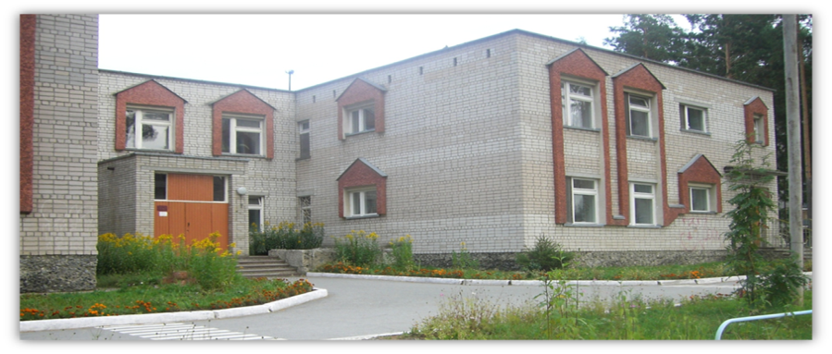
Социально-личностное развитие детей дошкольного возраста через проектную деятельность
Воспитатель: Патапова С.В. МКДОУ «Сказка»
2013 г.

Slide 2
Социально-личностное развитие
Непосредственно образовательная деятельность
Работа с родителями
Самостоятельная деятельность детей
Режимные моменты

Slide 3
Социализация
Усвоение трудовых навыков;
Усвоение нравственных ценностей;
Усвоение норм и правил поведения;
Знакомство с народными традициями;
Развитие кругозора, активности, любознательности, словарного запаса;
Накопление знаний, умений и навыков
Notes:
умений и навыков

Slide 4
Образовательная среда детского сада
Педагоги-воспитатели
Развитие индивидуальности;
Организация психологического состояния;
Преодоление проблем в общении
Родители
Авторитет ;
Родительский пример
Дети-сверстники
Регуляция поведения в различных ситуациях

Slide 5
Проект
«Путешествие по родному городу»
Актуальность
Патриотическое воспитание детей необходимо начинать в дошкольном детстве, важнейшем периоде становления личности. Ведь оно на прямую связано с воспитанием у детей любви к своей «малой Родине».
Цель проекта:
В ходе изучения правил дорожного движения
углубить знания детей о родном городе.

Slide 6
Образовательные задачи:
Углубить представления детей о месте их жительства, о правилах дорожного движения, о дорожных знаках.
Уточнение и закрепление знаний детей о различных видах транспорта, о правилах поведения на улице и в общественном транспорте.
Пополнение словарного запаса детей.
Развивающие задачи:
Развивать любознательность, активность, наблюдательность, внимание, взаимопомощь и взаимовыручку.
Воспитательные задачи:
Воспитывать патриотизм, любовь к родному городу, воспитывать культуру поведения на улице и в общественном транспорте.

Slide 7
Ожидаемые результаты
Повышение знаний детей о родном городе, о правилах
дорожного движения, о правилах поведения на улице и в
общественном транспорте;
Развитие способностей детей отражать свои знания в
беседе, играх, в практической деятельности;
Актуализировать знания родителей
о правилах дорожного движения.

Slide 8
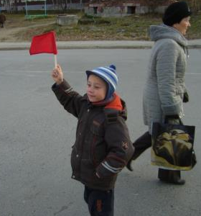
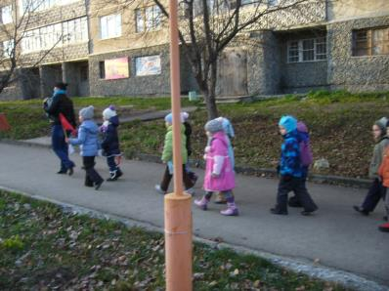
Работа с детьми в ходе проекта:
Беседы о Заречном: история города, рассматривание фотографий Заречного разных лет, просмотр видео о строительстве станции и города. Экскурсия по улицам города. Беседа о правилах дорожного движения, правилах поведения на улице, создание безопасных маршрутов от дома до детского сада. Написание мини-сочинений на тему «Мой город», выставка рисунков «Любимые места моего города». Развивающие игры с использованием макета города и дорожных знаков, подвижная игра «Светофор».

Slide 9
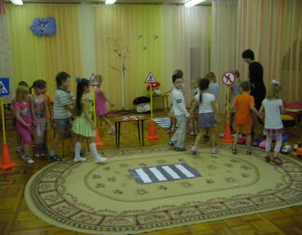
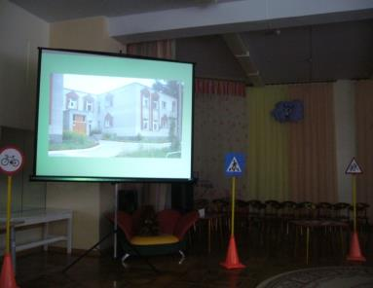
Ход мероприятия
Вводная часть:
Под музыку дети вошли в зал и осмотрели
декорации, по ним определили, что речь пойдет
о правилах дорожного движения.

Slide 10
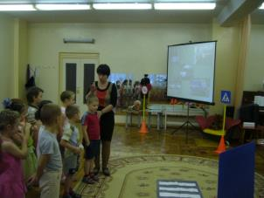
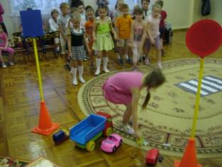
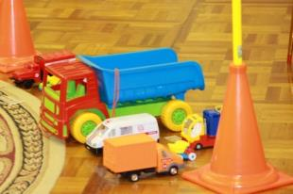
I этап
Вместе с воспитателем дети
превратились в пешеходов и отправились в путешествие по родному городу, по пути повторяя правила пешеходов, дорожные знаки, разметку и виды транспорта.

Slide 11
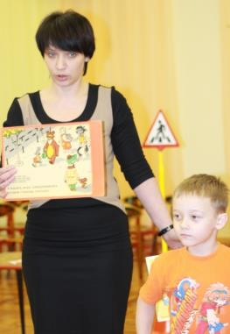
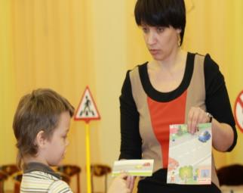
Вместе с педагогом дети рассмотрели проблемные
ситуации связанные с дорожным движением и определили где были нарушены правила пешеходного и дорожного движения, дети пояснили, как героям необходимо было правильно двигаться по улицам

Slide 12
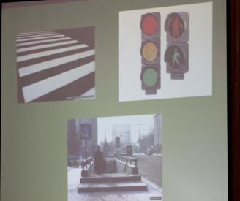
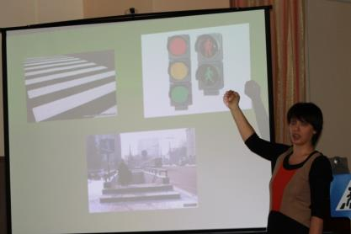
Уточнили значение цветов светофора, повторили правила перехода проезжей части.

Slide 13
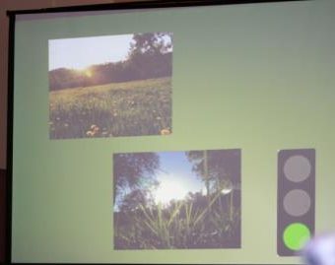
При помощи ассоциативных связей дети пытались объяснить почему именно эти цвета используются в светофоре

Slide 14
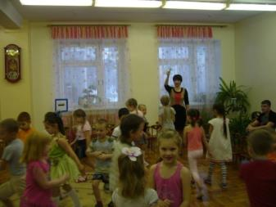
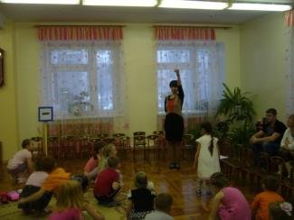
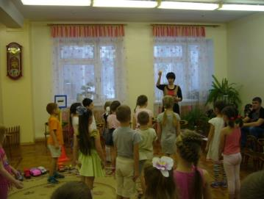
Разминка.
На практических примерах дети закрепили знания о переходе перекрестка оснащенного светофором.

Slide 15
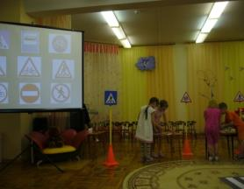
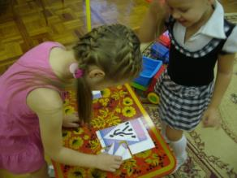
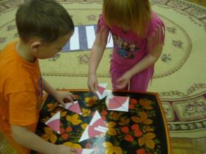
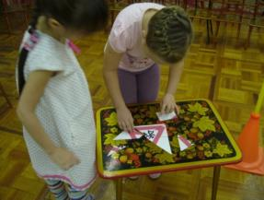
II Этап Дети классифицировали дорожные знаки по видам (запрещающие, предписывающие, предупреждающие) и с увлечением собирал пазлы со знаками при этом комментируя к какому виду знак относится и что значит.

Slide 16
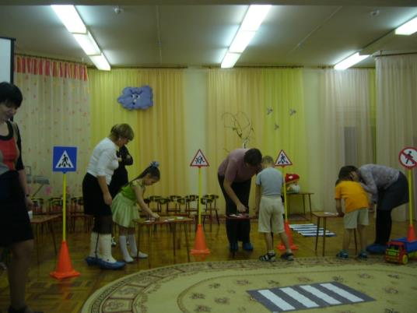
Родители стали активными участниками игры , с интересом и азартом вместе
с ребятами собирали пазлы.

Slide 17
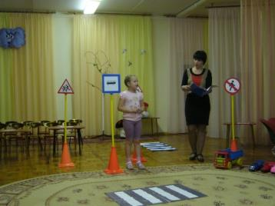
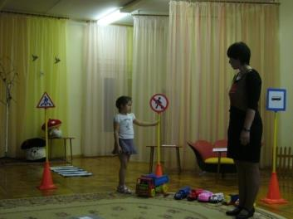
Дети рассказали стихи выученные дома с родителями, и конечно, они были посвящены правилам дорожного движения.
В завершении ребята совершили поездку на автобусе , посетили значимые места города под замечательную песню «О Заречном».

Slide 18
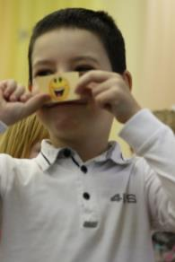
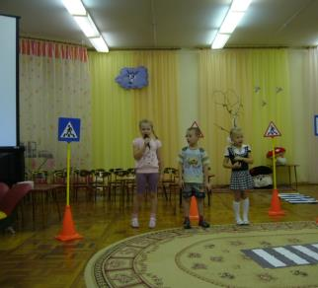
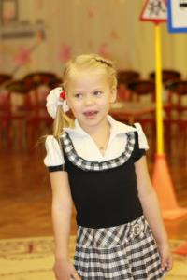
Итогом мероприятия стала рефлексия детей. Ребята высказывали свое мнение о занятии, вспоминали наиболее понравившиеся моменты, выбирали смайликов отражающих их настроение после мероприятия.
Логичным завершением всего проекта стала песня «Русская сторонка» в исполнении трех вокалистов и всех детей группы.

Slide 19
Проект «Огород»
Цель:
Познакомить детей с культурными растениями садов и огородов ;
Учить детей ухаживать за растениями;
Наблюдение за ростом и созреванием растений;
Прививание уважения к труду и воспитание трудолюбия.
Проект
«Милой мамочке букет»
Цель:
Познакомить с разнообразием цветов и некоторыми правилами оформления букетов;
Воспитывать любовь и уважение к самым близким людям (мамам, бабушкам);
Воспитывать трудолюбие, усидчивость, аккуратность, умение доводить начатое дело до конца.

Slide 20
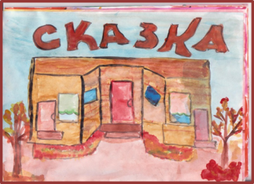
Проект
«Мой любимый детский сад»
Цель:
Расширить представления детей о детском саде, о его значимости для взрослых и детей;
Уточнение и закрепление знаний детей о профессиях в детском саду;
Пополнение словарного запаса детей;
Воспитывать уважение и любовь к сотрудникам детского сада и к самому детскому саду.

Slide 21
Проект
«Путешествие в страну «Пиши-Читай»
Цель:
Научить и закрепить умения детей делать звуковой анализ слов;
Закрепить знания детей об особенностях гласных и согласных буквах и звуках;
Развивать умения составлять предложения из заданных слов;
Развивать умение определять первые звуки в слове, место нахождения звука в слове;
Обогащать словарный запас детей;
Развивать творческую активность и инициативность;
Воспитывать чувство товарищества и взаимопомощи.

Slide 22
Мониторинг образовательной деятельности
мониторинг Образовательные области | начало года (октябрь) |  |  |  | конец года (апрель)
 | 2 | 3 | 4 | 5 | 2 | 3 | 4 | 5
здоровье | 0ч. | 10ч. | 6ч. | 1ч. | 0ч. | 1ч. | 12ч. | 5ч.
социализация | 3ч. | 11ч. | 2ч. | 2ч. | 0ч. | 8ч. | 8ч. | 2ч.
труд | 1ч. | 10ч. | 3ч. | 4ч. | 0ч. | 4ч. | 9ч. | 5ч.
безопасность | 0ч. | 5ч. | 8ч. | 5ч. | 0ч. | 0ч. | 5ч. | 13ч.
познание | 4ч. | 7ч. | 4ч. | 3ч. | 0ч. | 5ч. | 7ч. | 6ч.
коммуникация | 4ч. | 8ч. | 3ч. | 3ч. | 0ч. | 7ч. | 5ч. | 6ч.
чтение худ. лит-ры | 1ч. | 11ч. | 2ч. | 4ч. | 0ч. | 5ч. | 7ч. | 6ч.
худож. творчество | 2ч. | 11ч. | 1ч. | 4ч. | 0ч. | 4ч. | 10ч. | 4ч.

Slide 23
Мониторинг развития интегративных качеств
1 – физически развитый, овладевший основными культурно-гигиеническими навыками;
2 – любознательный, активный;
3 – эмоционально-отзывчивый;
4 – овладевший средствами общения и способами взаимодействия с взрослыми и сверстниками;
5 – способный управлять своим поведением и планировать свои действия на основе первичных ценностных представлений, соблюдающий элементарные общепринятые нормы и правила поведения;
6 – способный решать интеллектуальные и личностные задачи (проблемы), адекватные возрасту;
7 – имеющие первичные представления о себе, семье, обществе, государстве, мире и природе;
8 – овладевший универсальными предпосылками учебной деятельности;
9 – овладевший необходимыми умениями и навыками
мониторинг Интегративные качества | начало года (октябрь) |  |  |  | конец года (апрель)
 | 2 | 3 | 4 | 5 | 2 | 3 | 4 | 5
1. | 0ч. | 10ч. | 7ч. | 0ч. | 0ч. | 5ч. | 10ч. | 3ч.
2. | 1ч. | 11ч. | 3ч. | 3ч. | 0ч. | 8ч. | 3ч. | 7ч.
3. | 1ч. | 11ч. | 4ч. | 2ч. | 0ч. | 10ч. | 2ч. | 6ч.
4. | 1ч. | 14ч. | 2ч. | 0ч. | 0ч. | 7ч. | 8ч. | 3ч.
5. | 0ч. | 14ч. | 4ч. | 0ч. | 0ч. | 10ч. | 6ч. | 2ч.
6. | 3ч. | 9ч. | 5ч. | 1ч. | 0ч. | 8ч. | 4ч. | 6ч.
7. | 0ч. | 12ч. | 3ч. | 3ч. | 0ч. | 8ч. | 4ч. | 6ч.
8. | 3ч. | 11ч. | 3ч. | 1ч. | 0ч. | 7ч. | 7ч. | 4ч.
9. | 0ч. | 14ч. | 3ч. | 1ч. | 0ч. | 7ч. | 7ч. | 4ч.

